Slide 1
Initiative des Bundesverbands Sicherheitspolitik an Hochschulen (BSH) - BONN

Slide 2
Über uns:
größtes sicherheitspolitisches Nachwuchsnetzwerk in Deutschland
Ziel:
Mitgestaltung/Themensetzung des sicherheitspolitischen Dialogs in Bonn
Kontakt zu sicherheitspolitischen Akteuren herstellen
Regelmäßige Veranstaltungen auf regionaler Ebene in Bonn
Seminare und Lehrgänge auf Bundesebene

Slide 3
Treffen
Erstes Treffen:
Donnerstag, 3. November – 20.15 Uhr – großer Übungsraum (Lennéstraße 27)
Erste Veranstaltung:
Anfang Dezember: sicherheitspolitisches Weihnachtstreffen

Slide 4
Ihr wollt dabei sein? Link zur WhatsApp-Gruppe: BSH Bonn Oder e-mail an: sicherheitspolitik.unibonn@gmail.com

Slide 5
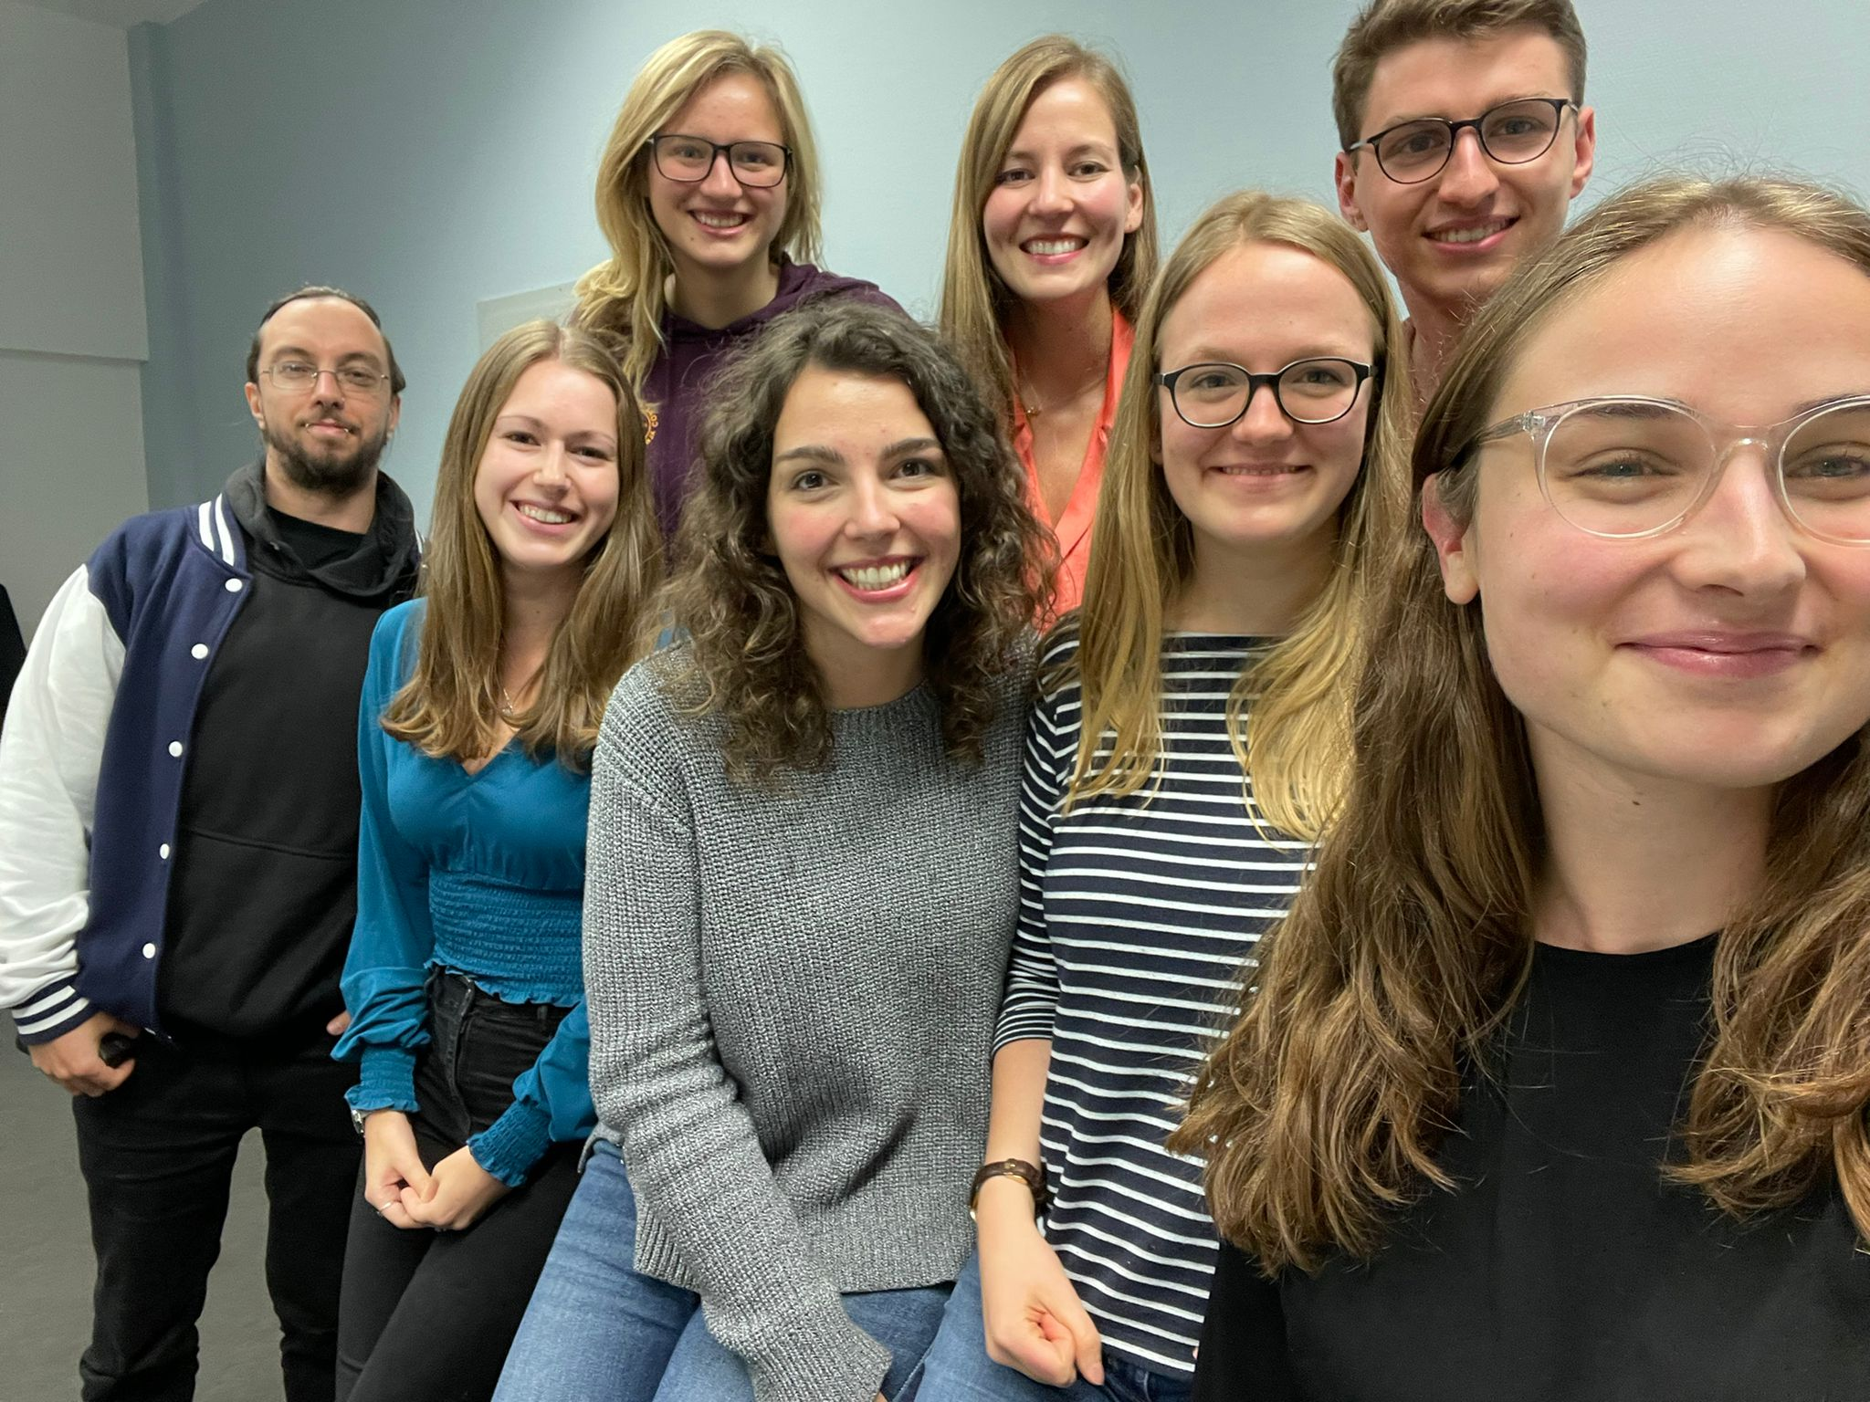
Wir freuen uns auf euch!

